Slide 1
스케일 계수(k) 보정 도입 여부 판단
k 계산 방법 · 구간 점수 · 도입 기준 3가지 · 판정
박민수

Slide 2
0. 개요
무엇을 어떻게 판단하나
● 목적
- 구간을 점예측 중심으로 k배 조정해 커버리지를 90%에 맞추는 보정을 도입할지 판단
● k를 정하는 방법 (walk-forward)
- 예측 시점에 정답이 확정된 과거 예측만 사용 -> 실제 운영에서도 그대로 사용 가능
● 평가
- 22개 origin(88개 예측), 16개 조합(모델 4 x 스케일 2 x 구간 2), 변동성 적음/큼으로도 구분
● 판단
- 도입 기준 3가지를 결과를 보기 전에 정하고, 모두 충족할 때만 도입
스케일 계수(k) 보정
2

Slide 3
k 계산 (1/2)
어떤 과거 예측을 쓰고, 필요 배율은 무엇인가
과거 예측을 낸 시점 | 쓸 수 있는 예측 단계 | 이유
origin 35 (~2019Q3) | h=1 (2019Q4) | h=2부터는 대상이 2020Q1 이후라 아직 모름
origin 34 (~2019Q2) | h=1, 2 | h=3부터는 아직 모름
origin 33 (~2019Q1) | h=1~3 | h=4는 대상이 2020Q1이라 아직 모름
origin 32 (~2018Q4) 이전 | h=1~4 | 대상 4분기가 모두 2019Q4 이전
예측 시점 2020Q1 (origin 36 (~2019Q4)) 기준
● 필요 배율 = 그 과거 예측의 구간이 실제값을 포함하려면 구간을 몇 배 해야 했는가
● 예: 점예측 100, 구간 [90, 110], 실제값 112 -> (112 - 100) / (110 - 100) = 1.2배 (실제값 104면 0.4)
결론: 정답이 확정된 과거 예측마다 필요 배율을 구한다
스케일 계수(k) 보정
3

Slide 4
k 계산 (2/2)
k는 필요 배율의 90% 분위수
필요 배율 10개 (정렬) | 개수 기준 90% | k
0.2, 0.4, 0.5, 0.7, 0.9, 1.0, 1.1, 1.5, 2.0, 3.0 | 9번째 값 | 2.0
● 적용
- 지금 예측의 구간 [90, 110]에 k=2.0을 곱하면 [100 - 2.0 x 10, 100 + 2.0 x 10] = [80, 120]
- 이 k면 과거 예측 10개 중 9개(90%)가 구간 안에 들어온다
● 왜 값의 범위가 아니라 개수로 90%를 잡나
- 커버리지가 '들어온 개수의 비율'이기 때문이고, 극단값(3.0이 30.0)이 있어도 k는 변하지 않는다
● 계산 조건
- 캘리브레이션 origin(20~34)의 구간도 사용, 서로 다른 origin 6개 이상일 때만 보정, 로그 스케일은 로그에서 계산
결론: k = 과거 예측의 90%가 들어왔을 배율
스케일 계수(k) 보정
4

Slide 5
구간 점수
구간 점수 = 폭 + 20 x 벗어난 거리
 | 구간 | 폭 | 실제값 1.5 | 실제값 0.3
좁은 구간 | [-1, 1] | 2 | 2 + 20 x 0.5 = 12 | 2 (구간 안)
넓힌 구간 | [-2, 2] | 4 | 4 (구간 안) | 4
● 20 = 2/α (α=0.10), var_std로 나눈다. 낮을수록 좋음
● 구간을 넓히면 폭은 늘지만 벗어난 거리의 벌점은 줄어든다 -> 자주 크게 벗어나는 모델은 넓히면 점수가 좋아질 수 있음
● 구간이 정확히 90%일 때 가장 낮다: 커버리지가 90%에 못 미치면 넓힐수록 좋아지고, 90%를 넘으면 넓힐수록 나빠진다
결론: 구간 점수는 커버리지 보정이 실제로 도움이 되는지를 폭과 함께 평가한다
출처: Gneiting & Raftery (2007), Winkler (1972)의 interval score
스케일 계수(k) 보정
5

Slide 6
도입 기준
결과를 보기 전에 정한 3가지 기준
기준 | 질문 | 도입 조건
1 | 보정 후 커버리지가 90%에 맞는가 | 85~95% 조합이 과반(8/16 이상)이고, 90%와의 평균 거리가 줄어든다
2 | 구간 점수가 개선되는가 | 낮아진 조합이 과반이고, 변화 중앙값이 음수다
3 | 상황별로 견고한가 | 8개 상황(변동성 적음/큼, 원/로그, 자체/리샘플링, h=1/h=4) 모두 구간 점수 변화 중앙값이 +10% 이하
● 세 기준을 모두 충족할 때만 도입
● 85~95%는 88개 예측의 이항 노이즈(약 ±3.2%p)를 감안한 범위이고, 95% 초과는 과다 보정으로 본다
결론: 커버리지만 맞추는 것이 아니라 구간 점수와 상황별 견고함까지 본다
스케일 계수(k) 보정
6

Slide 7
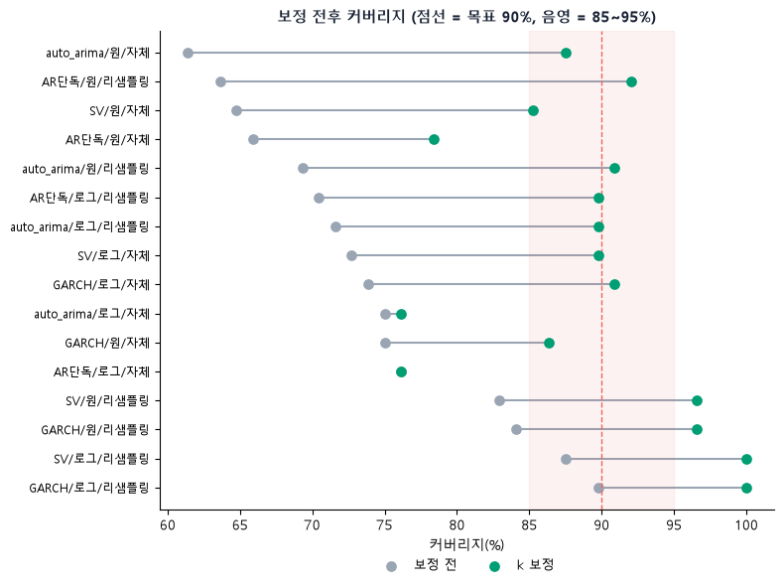
기준 1
보정 후 커버리지가 90%에 맞는가
● 평균 커버리지
- 전체 74.0% -> 89.1%
- 변동성 적음 56.7% -> 79.4%
- 변동성 큼 91.3% -> 98.9%
● 85~95% 조합
- 2개 -> 9개, 90%와의 거리 16.0 -> 5.5%p
● 과다 보정
- 95% 초과 4개 조합, 변동성 큼 구간은 14/16이 95% 초과
결론: 평균은 90%에 가까워지지만 과다 보정이 있다 (기준 1 충족)
스케일 계수(k) 보정
7

Slide 8
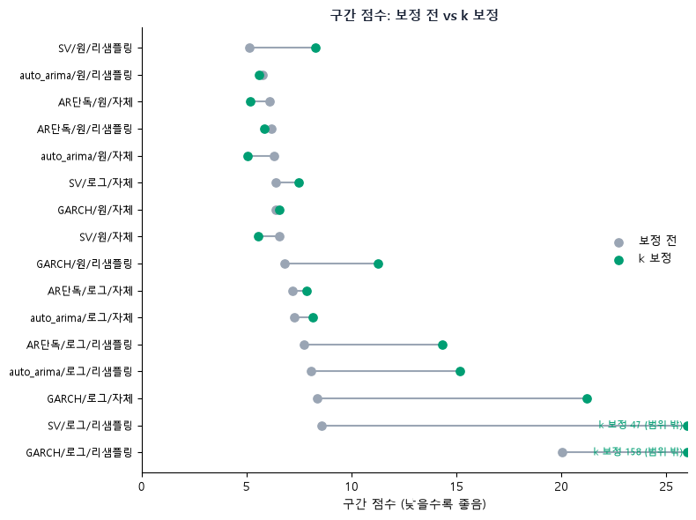
기준 2
구간 점수가 개선되는가
● 조합별 변화
- 낮아진 조합 5/16, 높아진 조합 11/16
- 변화 중앙값 +14.5%
● 좋아진 5개
- 원 스케일 자체 구간 위주 (-3~-20%)
● 크게 나빠진 조합
- 로그 리샘플링 +85~690%
(GARCH 로그 리샘플링 구간 점수 20 -> 158)
● 이유
- 이미 90%에 가깝거나 넘은 구간을 넓히면 폭만 늘어난다
결론: 구간 점수는 오히려 나빠지는 조합이 더 많다 (기준 2 미충족)
스케일 계수(k) 보정
8

Slide 9
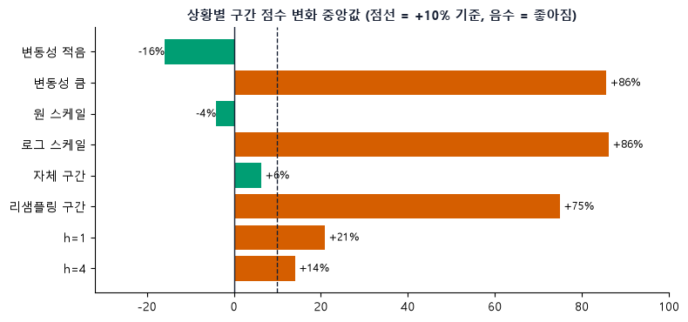
기준 3
상황별로 견고한가
상황 | 악화 조합 | 변화 중앙값
변동성 적음 | 4/16 | -16.0%
변동성 큼 | 16/16 | +85.6%
원 스케일 | 3/8 | -4.2%
로그 스케일 | 8/8 | +86.1%
자체 구간 | 5/8 | +6.2%
리샘플링 구간 | 6/8 | +74.9%
h=1 | 13/16 | +20.9%
h=4 | 10/16 | +14.0%
● +10%를 넘은 상황 5개: 변동성 큼, 로그, 리샘플링, h=1, h=4
● 기준 안: 변동성 적음, 원 스케일, 자체 구간
결론: 8개 상황 중 5개에서 기준(+10%)을 넘는다 (기준 3 미충족)
스케일 계수(k) 보정
9

Slide 10
판정
세 기준 중 기준 1만 충족: 도입하지 않는다
기준 | 결과 | 판정
1. 90%에 맞는가 | 85~95% 조합 2 -> 9개, 90% 거리 16.0 -> 5.5%p | 충족
2. 구간 점수 개선 | 낮아진 조합 5/16, 중앙값 +14.5% | 미충족
3. 상황별 견고함 | +10% 초과 상황 5/8 | 미충족
● 보조 결과
- 폭이 중앙값 2.2배(1.3~8.1배)로 늘고, 로그 리샘플링은 5.9~8.1배
- 필터의 3단계를 보정 후 구간 점수로 바꾸면 선택이 AR단독 원 자체로 바뀌고 27가지 허용 범위에서 4개 모델로 갈림
- 정답을 본 k(in-sample)보다 과거만 쓴 k의 구간 점수가 14/16에서 나쁨(+9.3%)
● 한계
- 22개 origin이 겹치고 한 변수의 결과이며, 변동성 큼 구간(origin 48 (~2022Q4) ~ 56 (~2024Q4))은 급등 한 번의 사례
결론: 보정은 커버리지를 맞추지만 구간 점수와 견고함이 부족해 도입하지 않는다
스케일 계수(k) 보정
10

Slide 11
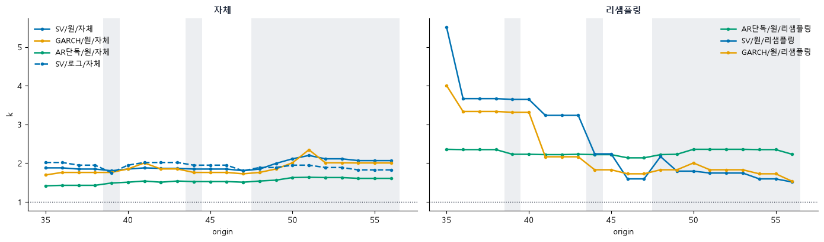
부록
k의 변화: 리샘플링은 초반에 크게 부풀어 있다
● 리샘플링의 k는 origin 35 (~2019Q3)에서 4~5.5로 시작해 origin 46 (~2022Q2) 이후 1.5~2로 내려옴, 자체는 1.4~2.3으로 거의 일정
● 초반 리샘플링 구간은 오차 표본이 작아 부족했고, k가 그만큼 키운 것으로 보이나 원인은 확인하지 않음
결론: 초반 origin의 k는 표본이 작아 불안정하다
스케일 계수(k) 보정
11

